Slide 1
LINEA DE COMANDOS UNIX
Autocompletar e historial
¿Dónde estamos?
¿Cómo nos movemos?
Qué archivos hay en el directorio
Limpiar
Compilar un programa en C++
Ejecutar un programa
Espacios en nombres de ficheros

Slide 2
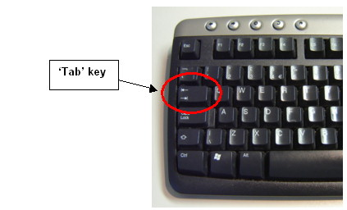
Autocompletado e historial
  Autocompletado:
      En casi cualquier momento podremos usar la tecla “tab” para completar una sentencia de la línea de comandos. En caso de existir varias opciones bastará con pulsar “tab” dos veces para que liste todas las posibilidades.
  Historial:
  La terminal retiene en la memoria las últimas ordenes que se han ejecutado. Podemos acceder a ellas con las teclas arriba (anteriores) y abajo (posteriores) del teclado.

Slide 3
¿Dónde estamos?
  pwd
      Devuelve el directorio en el que estamos trabajando en la línea de comandos en este momento.

Slide 4
¿Cómo nos movemos?
  cd ..
      Nos traslada al directorio inmediatamente superior
  cd /nombre_directorio1/
      Entramos en el directorio
  cd
      Si no añadimos ningún argumento nos lleva al directorio principal “/home”

Slide 5
Qué archivos hay en el directorio
  ls
      Devuelve una lista con todos los archivos y carpetas que hay en el directorio (que no empiecen por “.”).

Slide 6
Limpiar
  clear
      Limpia la salida de la terminal dejando únicamente una línea en la que introducir la siguiente instrucción.

Slide 7
Compilar un programa C++
  g++ nombre_codigo_fuente -o nombre_ejecutable
      Compila el código fuente escrito en C++ que está en el fichero “nombre_codigo_fuente” y crea el fichero ejecutable/binario con el nombre que especifiquemos “nombre_ejecutable”.

Slide 8
Espacios en el nombre de un fichero
  \espacio
      Por lo general, en la línea de comandos, un espacio separa los diferentes argumentos que usa un comando, por lo que si el nombre de un archivo tiene espacios habrá que usar la barra invertida para evitar el fallo.
      Se recomienda usar nombres alternativos para evitar los espacios.

